Slide 1
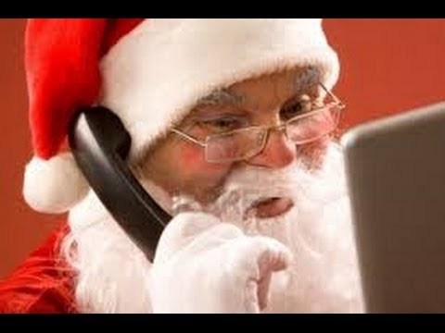
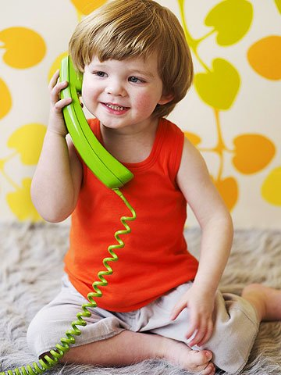
Phone calls

Slide 2
Могу ли я поговорить с…?
May I speak to…?
Рад (-а) тебя слышать.
Good to hear you!
Это я...
It’s … speaking.
Звоню, чтобы…
I’m calling to …

Slide 3
Минутку. Я позову…
Hold on. I’ll call …
Позвоню попозже.
I’ll call back later.
… сейчас не может подойти к телефону.
… can’t answer now.

Slide 4
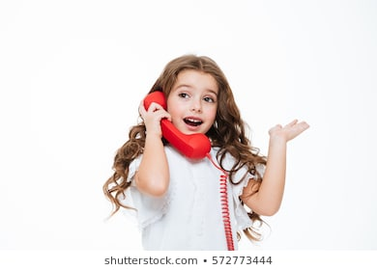
Передайте, пожалуйста, что…
Could you, please, tell her/him, that …
Передать ей/ему сообщение?
Can I take a message?

Slide 6
Learn any dialogue from p. 82-84
or
Create your OWN dialogue
and ACT it OUT
2. If you wish p.84 ex.11

Slide 7
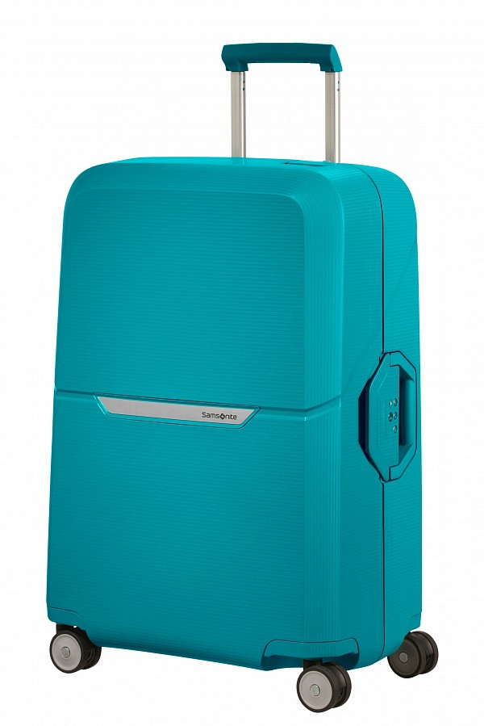
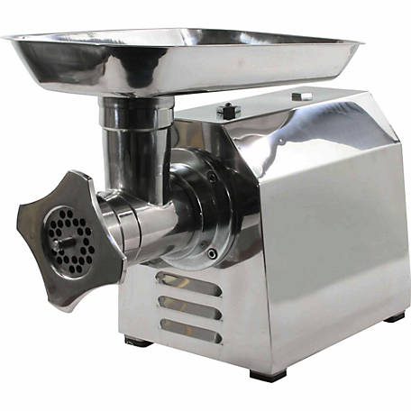
Suitcase Meat grinder Waste-basket
Возьму с собой Переработаю Выброшу

Slide 8
What’s your mark for the lesson?
5 – Excellent
4 – Good
3 – Satisfactory
2 – Poor

